Slide 1
En réponse au courriel envoyé précédement pour le concours, voici (en pièce jointe) ce qu'une éducatrice de mon équipe plateau a réalisé avec son équipe d'usagers en plateau. Cela démontre bien le travail et l'importance de ce qu'ils font. 🙂
Sur le document, on voit des élèves (toutes les autorisations ont été données) qui participent aux tâches avec nos usagers du plateau. Pour expliquer : ces éléves ont droit à différents privilèges à titre de récompenses et certains de ces élèves de l'école ont demandé à avoir comme privilège la possibilité de venir travailler avec nos personnes du plateau.
Quelle belle démonstration de l'appréciation de leur bon travail mais aussi de l'esprit d'intégration que le plateau apporte au milieu!

Slide 2
L’équipe Cisssmo: École Pointe-Olivier

Slide 3
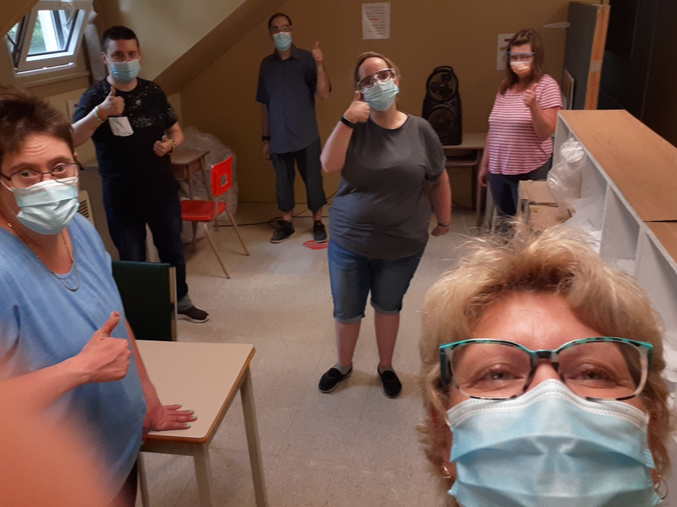

Je vous présente mon équipe. Je suis très choyée de pouvoir les côtoyer à chaque jours. Notre équipe est composée de 6 membres, moi inclus. Nous sommes localisés à St. Mathias-sur-Richelieu à l’école primaire Pointe Olivier. Cette année a été un défi de taille pour chacun d’entre nous en raison que notre milieu de travail était considéré comme étant un endroit à haut risque de Covid.
La prévention a été la règle d’or pour notre équipe. Nous avons dû réorganiser nos services en fonction des besoins de l’établissement, appliquer de nouvelles techniques d’apprentissage ainsi que partager notre savoir-faire.
Alexandre Perron, Gabriel Valois-Desjardins, Manon Mc Nicoll, Melissa Montes-Carle, Julie Langlois
Nathalie Bruneau

Slide 4
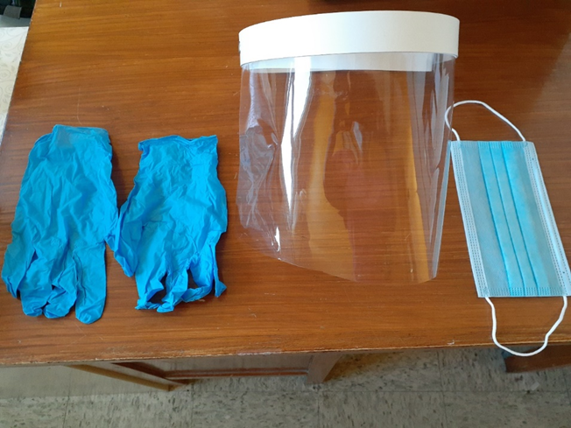
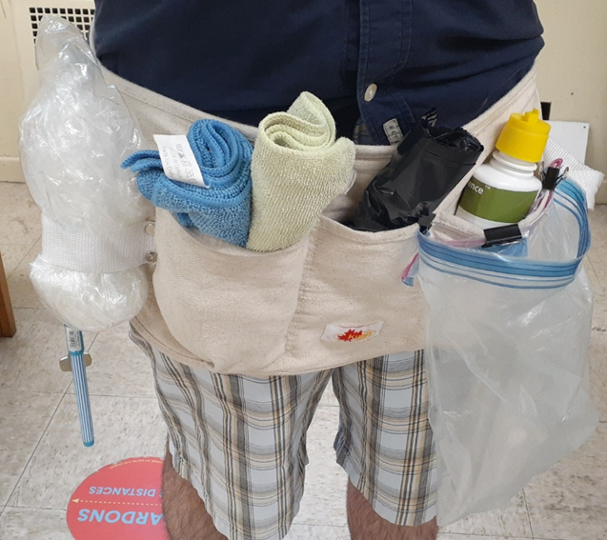
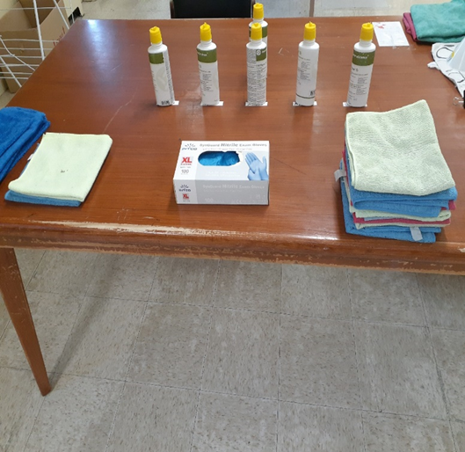
L’équipe a dû respecter les exigences sanitaires du Cisssmo ainsi que celles de la commission scolaire.

Slide 5
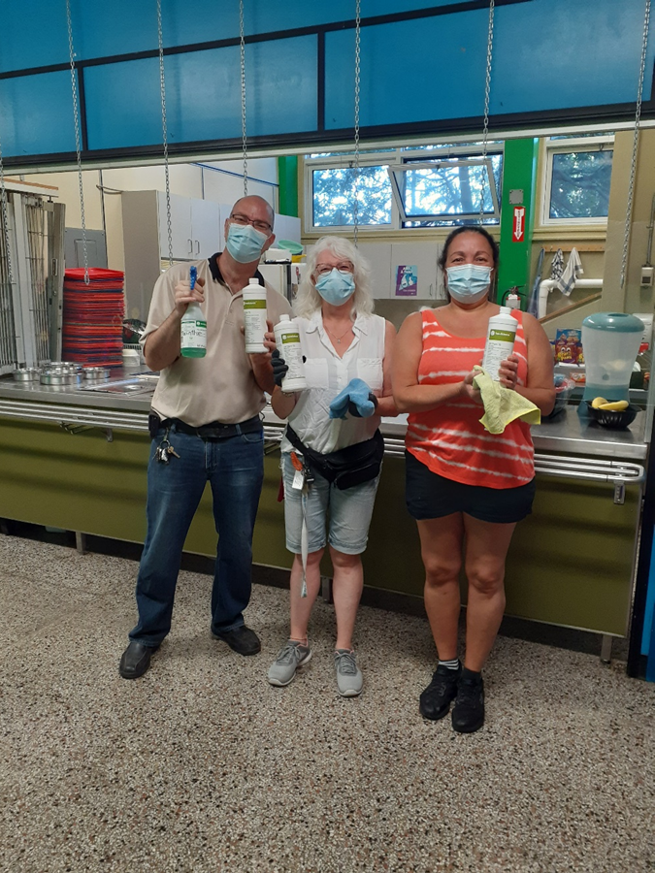


Parmi tous les ajustements que nous avons dû faire, notre grande responsabilité a été de collaborer avec l’équipe responsable à la désinfection journalière de l’école.

Slide 6

Un horaire de tâches a été établi pour permettre une désinfection rigoureuse. Chaque tâche avait une feuille de registre d’inspection à initialiser une fois exécutée. Pour nous distinguer, notre équipe a utilisé un code de couleurs.
Nous avons trouvé des méthodes et des outils efficaces pour exécuter les tâches.
- poignées de portes d’entrée, couloirs, classes
-désinfecter les bureaux de classes, les chaises (dossiers), interrupteurs etc... 8 classes par jour
-cadrages de portes
- rampes
-remplir les bouteilles de désinfectants
-désinfecter les jouets extérieurs
- désinfecter les matelas pour les maternels
-désinfecter les isoloirs
- désinfection du High Touch des toilettes
-désinfecter les portes de casiers
Voici un exemple de la liste de tâches de désinfection :
*Cela n’est qu’un petit aperçu

Slide 7
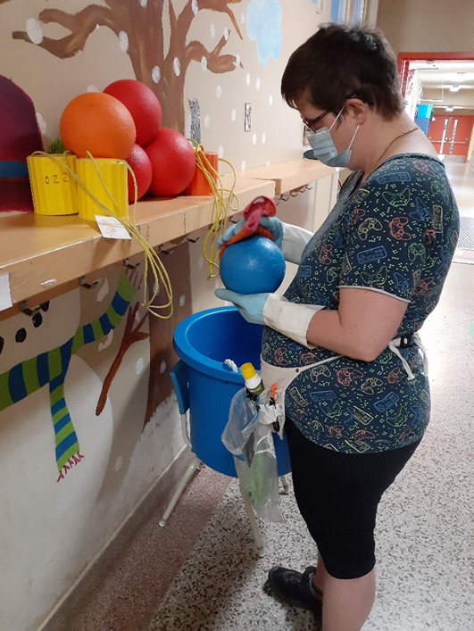
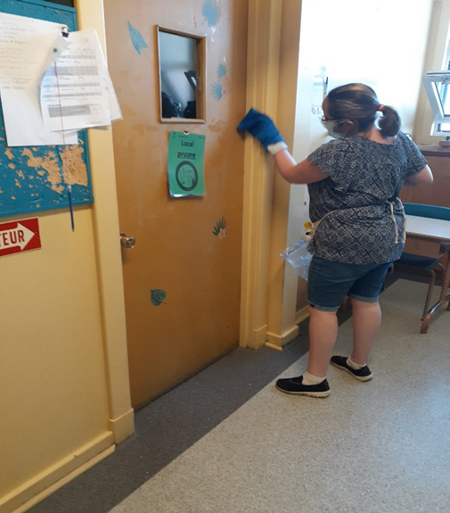
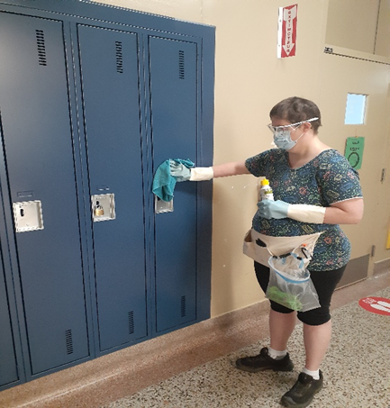
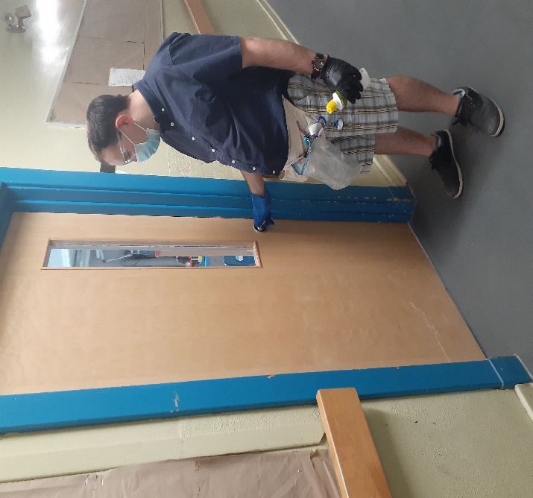
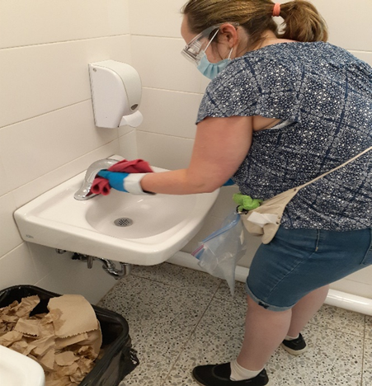
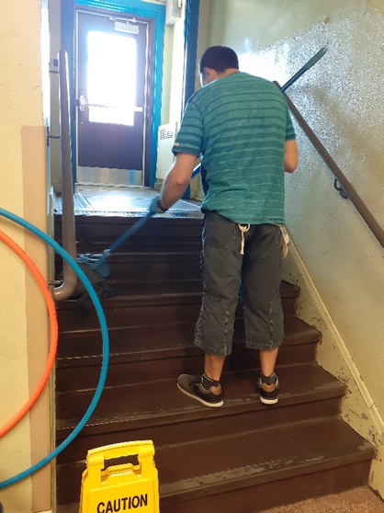
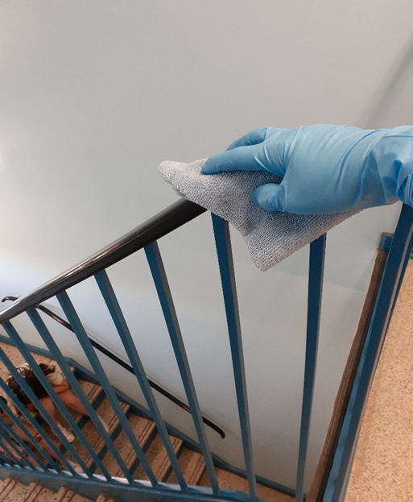
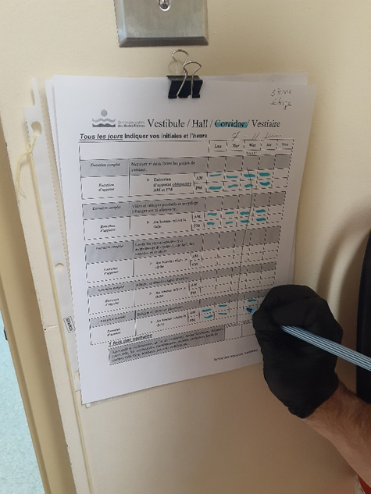

Slide 8
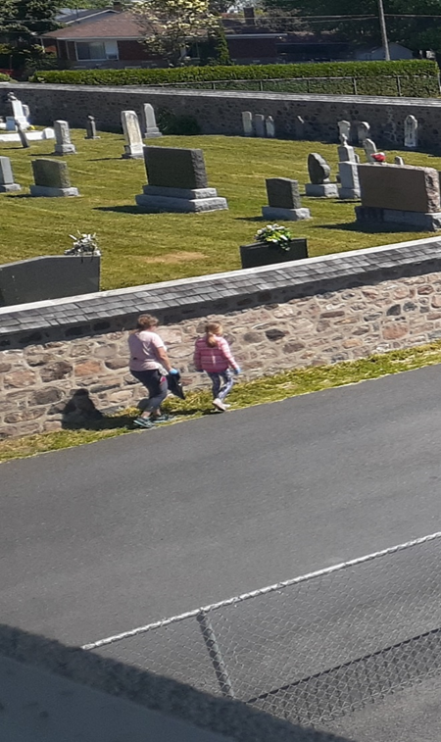
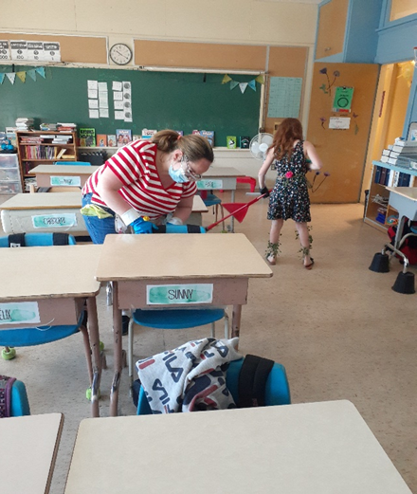
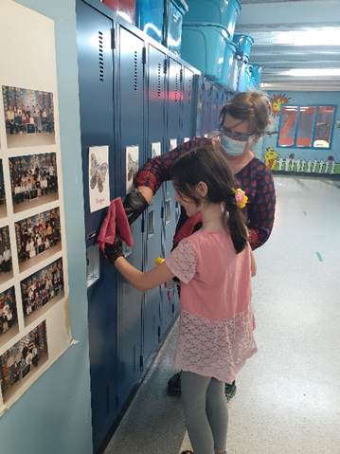
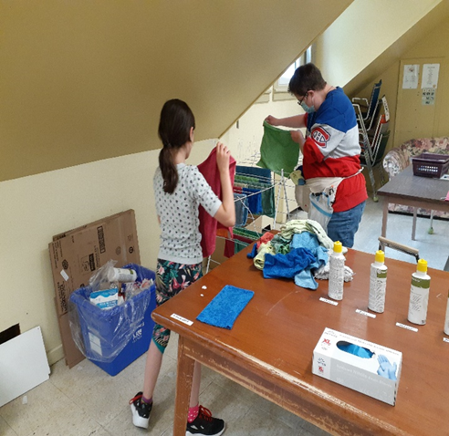
Quelques élèves ont choisi de leur plein gré de venir nous prêter main forte. Cela a été une bonne occasion pour mon équipe et moi de partager nos connaissances dans notre travail. Nous les avons formés en leur expliquant les étapes sanitaires à suivre et l’importance de bien désinfecter leur environnement.

Slide 9
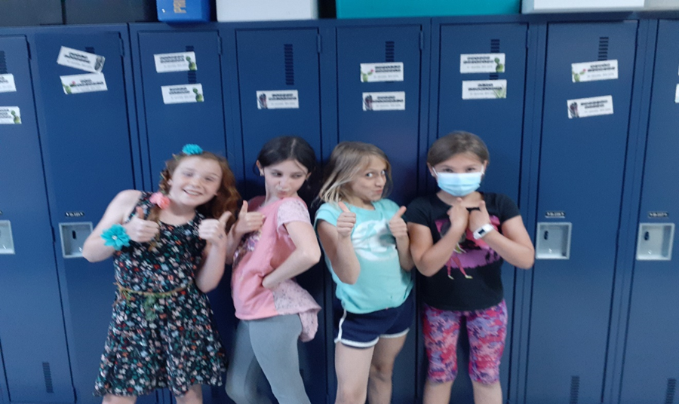
Les élèves ont affirmé être contentes d’avoir pu partager ces moments avec nous et de faire de leur école un endroit propre et sécuritaire. Elles ont souligné qu’elles aimeraient, dans un futur rapproché, revivent cette expérience au sein de notre équipe. Mission accomplie de notre part! ☺ r

Slide 10
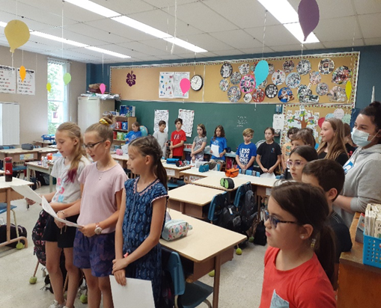
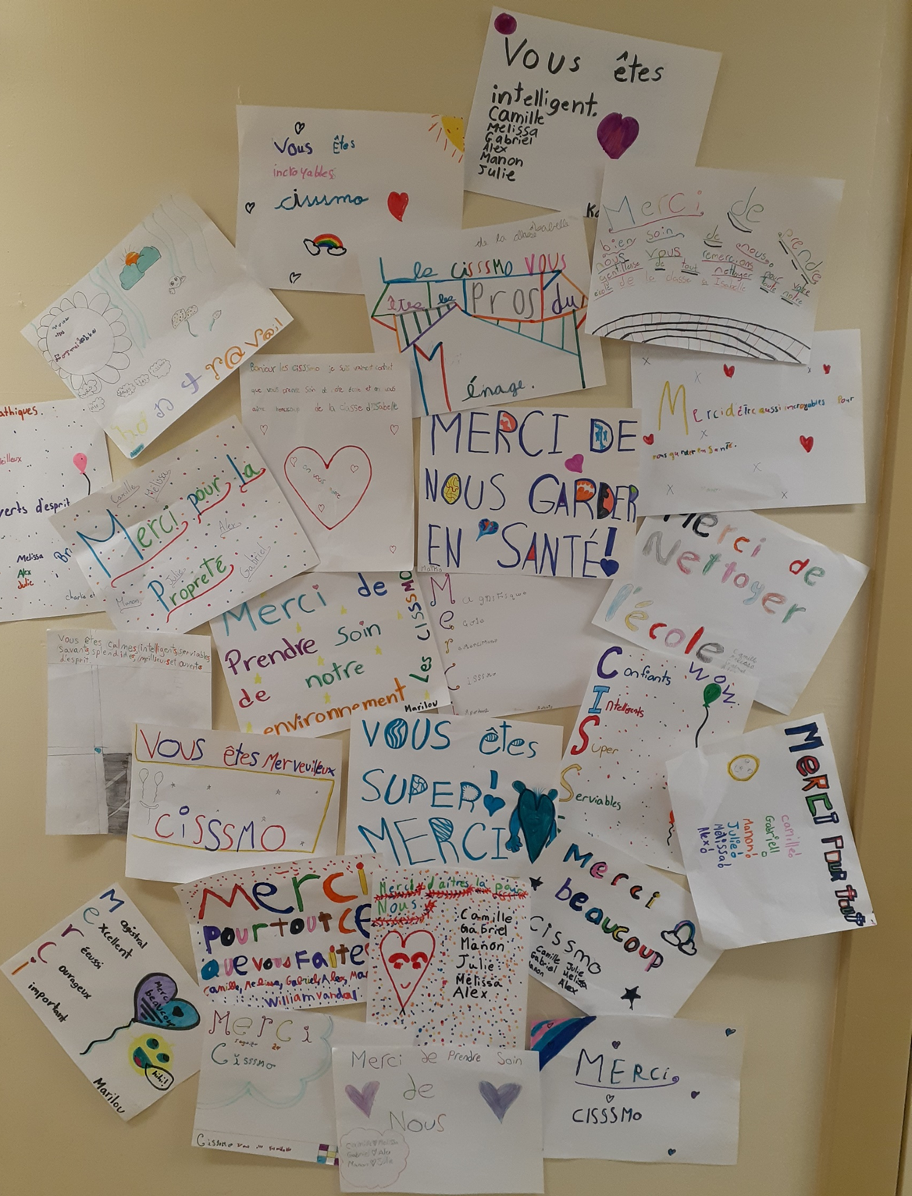
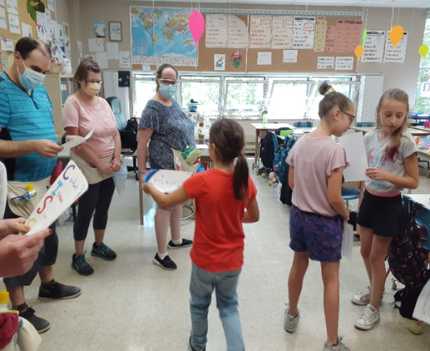
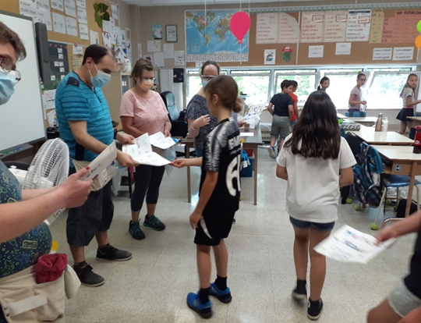
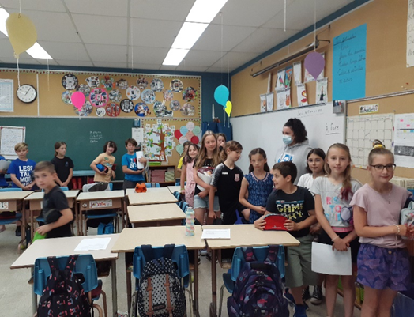
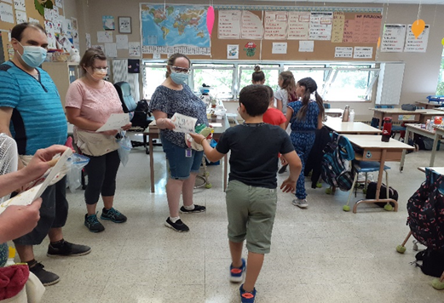
Nous avons joué un rôle important afin que l’école puisse rester ouverte pendant toute l’année. Notre dévouement et notre détermination ont porté fruit, car aucun cas de covid-19 ne nous a été rapporté.
Pour souligner l’appréciation envers notre équipe, des élèves et enseignants nous ont témoigné leur gratitude. Cela nous a fait chaud au cœur.

Slide 11
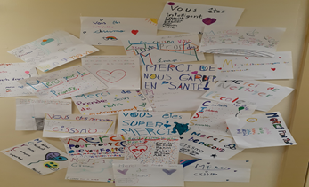


Slide 12

Dans ce contexte, il a été crucial de trouver une façon de prendre soin de nous (psychologiquement), alors tout en respectent la distanciation sociale, se retrouver aux pauses pour échanger des anecdotes de toutes sortes, rire aux éclats ainsi que partager nos angoisses reliées à la pandémie nous a aidé à garder le cap et de prendre conscience que chacun d’entre nous avons une grande force intérieure et peu importe les situations difficiles ou les embûches qui se manifeste, nous pouvons toujours compter sur l’un et l’autre. Voici ce qu’est une véritable équipe! Voici mon équipe ☺
Dans ce contexte, il a été crucial de trouver une façon de prendre soin de nous (psychologiquement), alors tout en respectent la distanciation sociale, se retrouver aux pauses pour échanger des anecdotes de toutes sortes, rire aux éclats ainsi que partager nos angoisses reliées à la pandémie nous a aidé à garder le cap et de prendre conscience que chacun d’entre nous avons une grande force intérieure et peu importe les situations difficiles ou les embûches qui se manifeste, nous pouvons toujours compter sur l’un et l’autre. Voici ce qu’est une véritable équipe! Voici mon équipe ☺
P.s: les photos ont été prises mi-juin alors les mesures sont plus souples au niveau scolaire
L’équipe Cisssmo de Pointe-Olivier
Programme spécialisé intégration travail

